Slide 1
材料と環境とのかかわり
本時の目標
○ 主な材料の特徴をまとめよう
○ 材料と環境とのかかわりを知り、材
料の使い方についてまとめよう

Slide 2
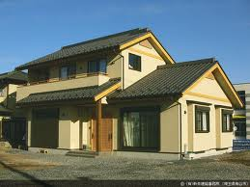
木材を使用している製品
軽くてじょうぶ

Slide 3
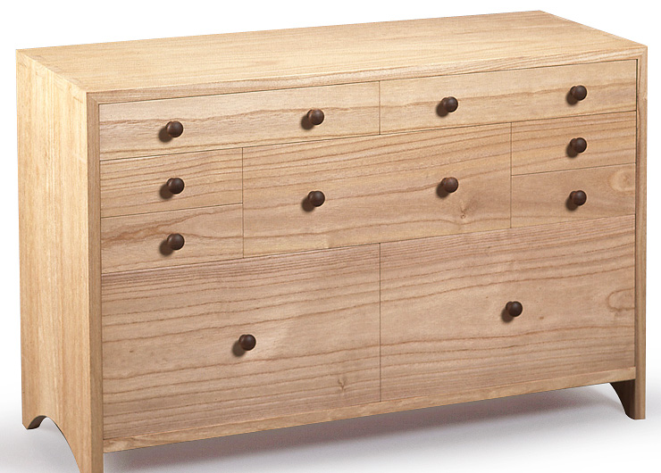
軽くてじょうぶ
木目がある

Slide 4
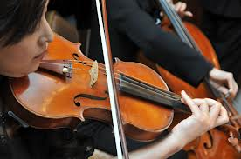
軽くてじょうぶ
音の響きが良い

Slide 5
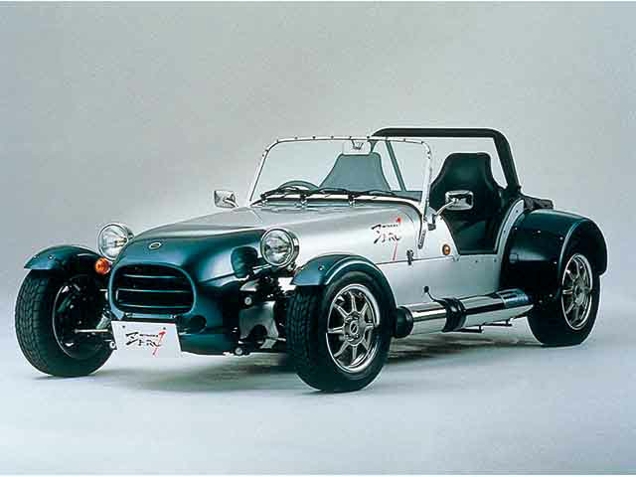
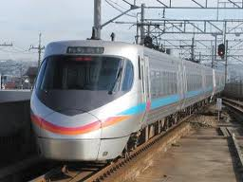
金属を使用している製品

Slide 6
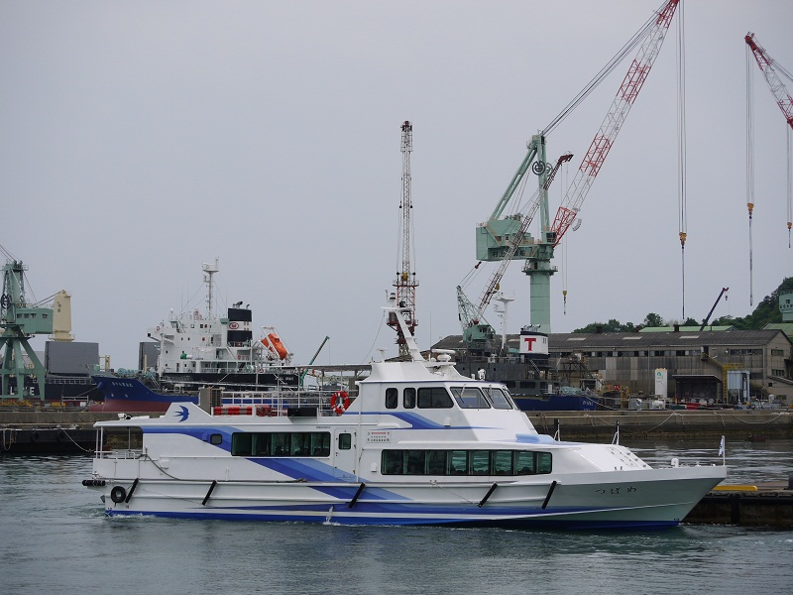
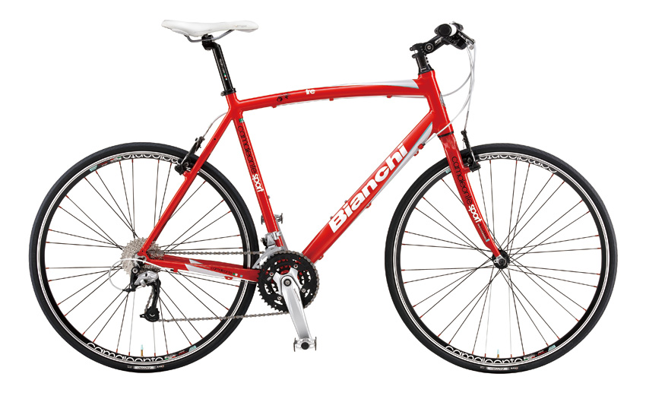

Slide 7
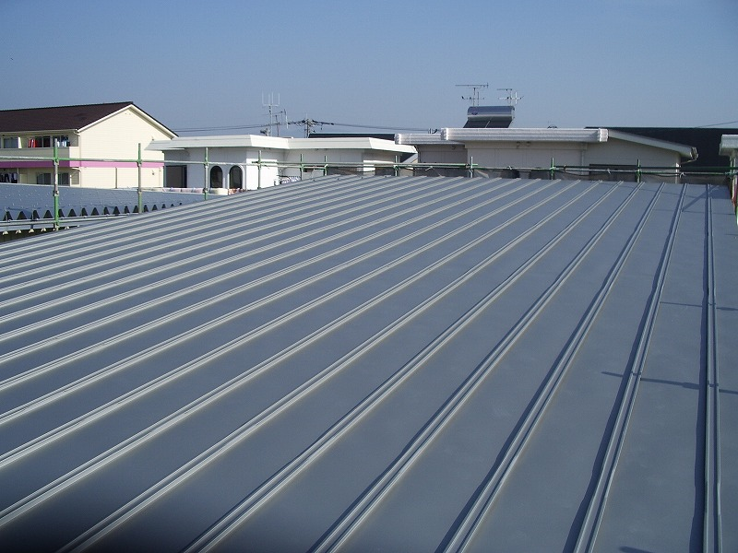
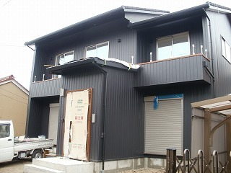
じょうぶ
光沢がある
すべすべしている

Slide 8
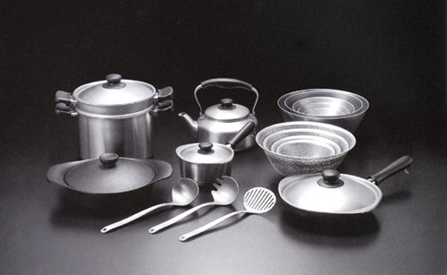
じょうぶ
光沢がある
熱がよく伝わる

Slide 9
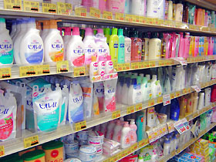
プラスチックを使用した製品

Slide 10
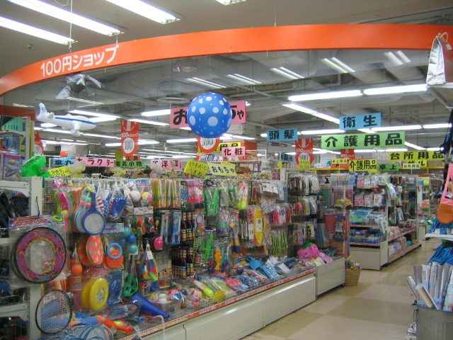

Slide 11
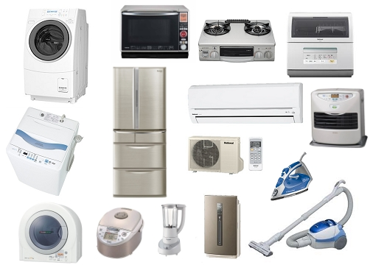
軽くてじょうぶ
光沢がある
熱が伝わりにくい
大量生産に適している
水で変形しない

Slide 12
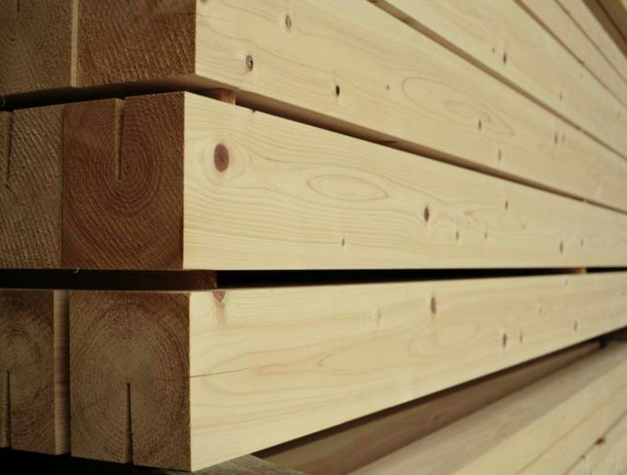
材料と環境とのかかわり
木 材
再生産が可能
二酸化炭素を吸収し、地球温暖化防止に役立つ
良い品質の樹木を育てるには手入れと数十年の歳月が必要だが、日本では林を手入れする人がいないので放置されている。
世界では森林が伐採され、森林資源が減ってきているところもある。

Slide 13
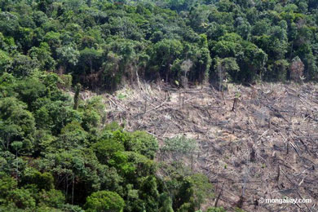
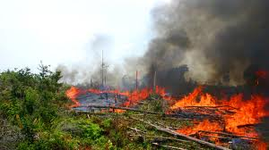
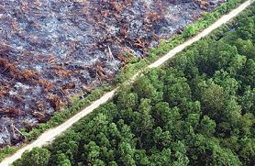

Slide 14
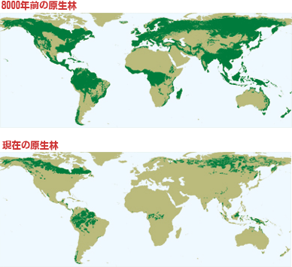

Slide 15
金 属
限りある鉱物資源を原料としている。
日本には鉱物資源が非常に少なく、輸入している。
使用後に再利用できるものが多い。

Slide 16
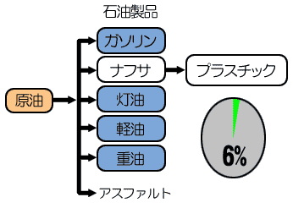
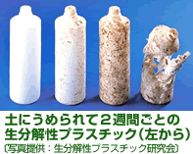
プラスチック
枯渇が心配されている石油が主な原料である。
廃棄しても分解されないものが多い。
植物などを原料とした生分解性プラスチックなどが開発されている。

